Slide 1
RESTITUZIONE DATI INVALSI A.S. 2020/2021
SCUOLA PRIMARIA – Classi II e V Plessi Celli e Pizzetti
Materie: Italiano, Matematica, Inglese (solo classi V)
SCUOLA SECONDARIA DI PRIMO GRADO – Classi III Villoresi
Materie: Italiano, Matematica, Inglese

Slide 2
SCUOLA PRIMARIA
CLASSI SECONDE

Slide 3
Andamento prova d’Italiano ultimi 6 anni

Slide 4
Andamento prova di Matematica ultimi 6 anni

Slide 5
Punteggi generali prova d’Italiano per classi di Plesso e Istituto

Slide 6
Punteggio generali prova di Matematica per classi di Plesso e Istituto

Slide 7
SCUOLA PRIMARIA
CLASSI QUINTE

Slide 8
Andamento prova d’Italiano ultimi 6 anni

Slide 9
Andamento prova di Matematica ultimi 6 anni

Slide 10
Punteggi generali prova d’Italiano per classi di Plesso e Istituto

Slide 11
Punteggi generali prova di Matematica per classi di Plesso e Istituto

Slide 12
Andamento prova di inglese Listening ultimi 3 anni

Slide 13
Punteggi generali prova di Inglese Listening per classi di Plesso e Istituto

Slide 14
Andamento prova di Inglese Reading ultimi 3 anni

Slide 15
Punteggi generali prova di Inglese Reading per classi di Plesso e Istituto

Slide 16
ANDAMENTO DEGLI STUDENTI NELLE PROVE STANDARDIZZATE NAZIONALI NEGLI ULTIMI TRE ANNI
SCUOLA SECONDARIA DI I GRADO CLASSI TERZE

Slide 17
Distribuzione degli studenti per livelli di apprendimento ITALIANO

Slide 18
Distribuzione degli studenti per livelli di apprendimento MATEMATICA

Slide 19
Distribuzione degli studenti per livelli di apprendimento INGLESE LISTENING

Slide 20
Distribuzione degli studenti per livelli di apprendimento INGLESE READING

Slide 21
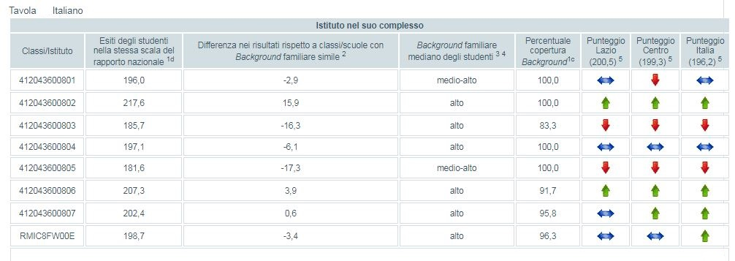
Punteggi generali prova di ITALIANO per classi di Plesso e Istituto

Slide 22
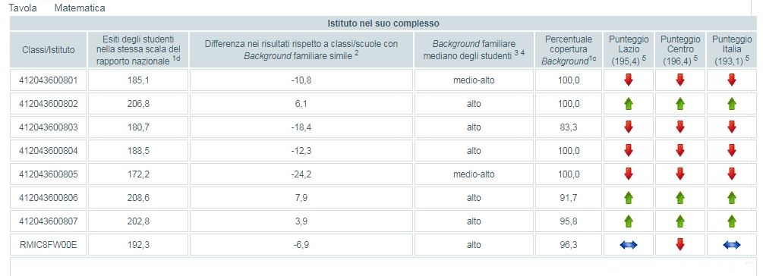
Punteggi generali prova di MATEMATICA per classi di Plesso e Istituto

Slide 23
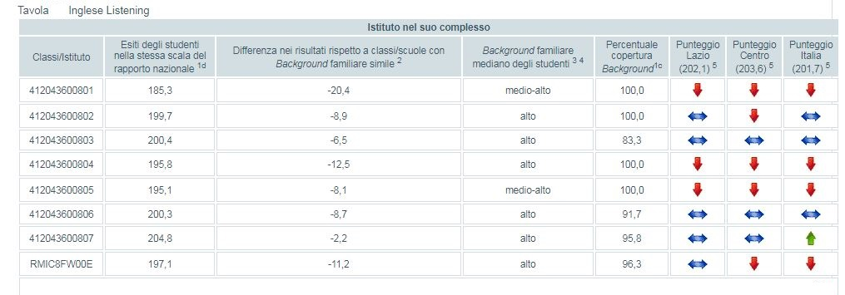
Punteggi generali prova di INGLESE LISTENING per classi di Plesso e Istituto

Slide 24
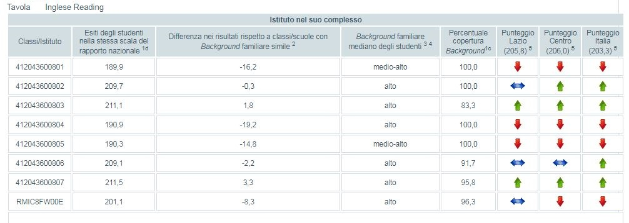
Punteggi generali prova di INGLESE READING per classi di Plesso e Istituto

